Slide 1
Система учета студентов из числа иностранных граждан
Дипломная работа
Котова Виталия Евгеньевича
По специальности
1-31-03-4 «Информатика»
Научный руководитель
Доцент кафедры информатика
Платонов Александр Сергеевич

Slide 2
Объектом исследования является реальный экономический объект: отдел университета, который отвечает за учет студентов.
Предметом исследования: является организация процесса учета студентов из числа иностранных граждан, а также расчет статистических данных.
Цель исследования: разработать автоматизированную систему для оптимизации учету студентов из числа иностранных граждан. Разрабатываемый прототип будет предоставлять возможность вести автоматизированный учет студентов и расчет статистических данных.

Slide 3
Java REST-сервисы MySql Intellij Idea Hibernate TomCat Maven AngularJS

Slide 4
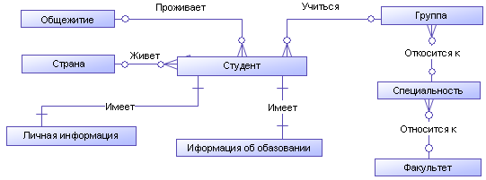

Slide 5
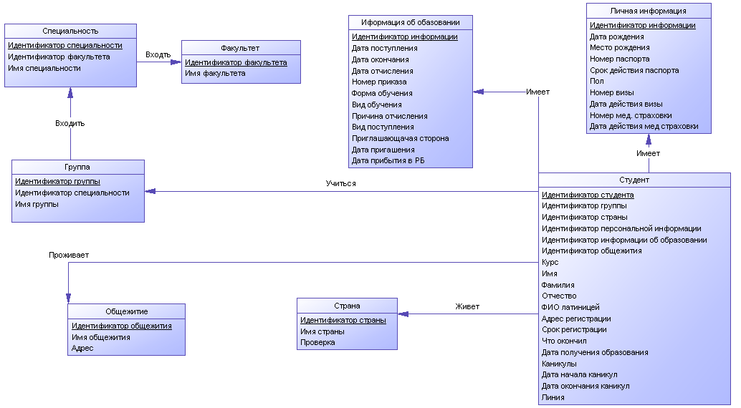

Slide 6


Slide 7
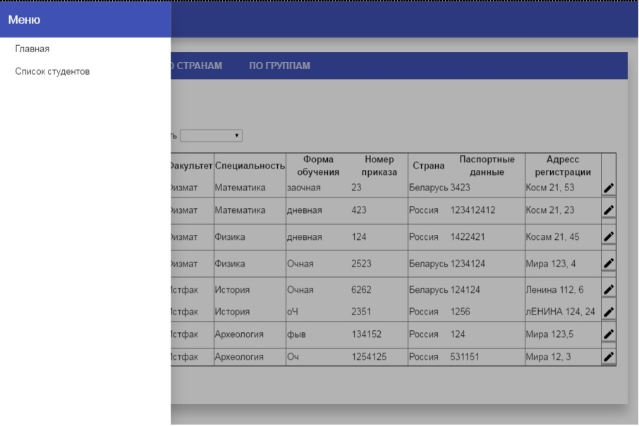

Slide 8
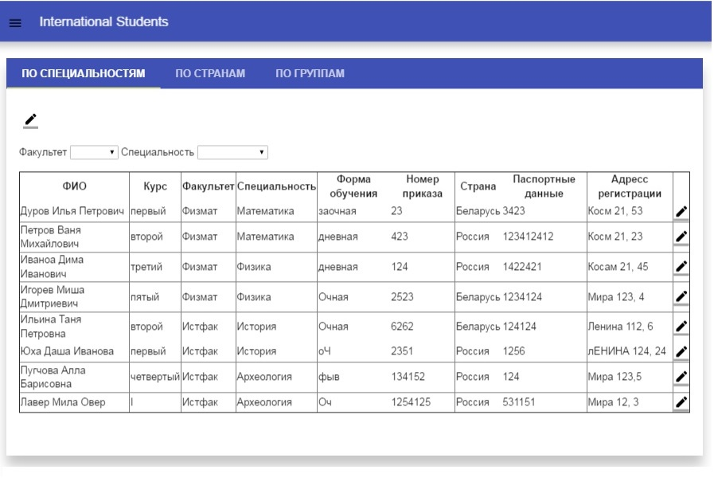

Slide 9
Спасибо
за внимание!!!

